Slide 1
МИНОБРНАУКИ РОССИИ Федеральное государственное бюджетное образовательное учреждение высшего образования «Гжельский государственный университет» (ГГУ) Колледж ГГУ
Специальность 09.02.07 Информационные системы и программирование
Форма обучения - очная
Презентация по дипломному проекту
на тему: «Разработка информационной системы предприятия оптовой торговли»
Выполнил: Попов Андрей Викторович
студент группы ИСП-О-22
Руководитель: Вальтер И.В.
Преподаватель колледжа
пос. Электроизолятор
2026 год

Slide 2
Введение
Современные предприятия пищевой промышленности сталкиваются с высокой конкуренцией, строгими требованиями к качеству и нормативами, что делает традиционные методы управления неэффективными.
Тема дипломного проекта — "Разработка информационной системы для пищевого производства" — актуальна, так как направлена на автоматизацию ключевых бизнес-процессов (управление заказами, контроль сырья, производство, аналитика), что повышает общую эффективность, прозрачность и управляемость производства.

Slide 3
Цели и задачи работы
Цель: автоматизировать ключевые бизнес-процессы пищевого производства.
Задачи:
Анализ предметной области и существующих решений
Сформировать функциональные и нефункциональные требования к системе;
Спроектировать архитектуру ИС (диаграммы IDEF0, DFD, Use Case, ER)
Разработать пользовательский интерфейс
Реализовать базу данных и ключевые модули приложения;
Провести тестирование и анализ функциональности системы.
Объект: деятельность предприятия пищевой промышленности.
Предмет: информационные процессы управления.
Практическая значимость: повышение прозрачности, снижение издержек, повышение конкурентоспособности.

Slide 4
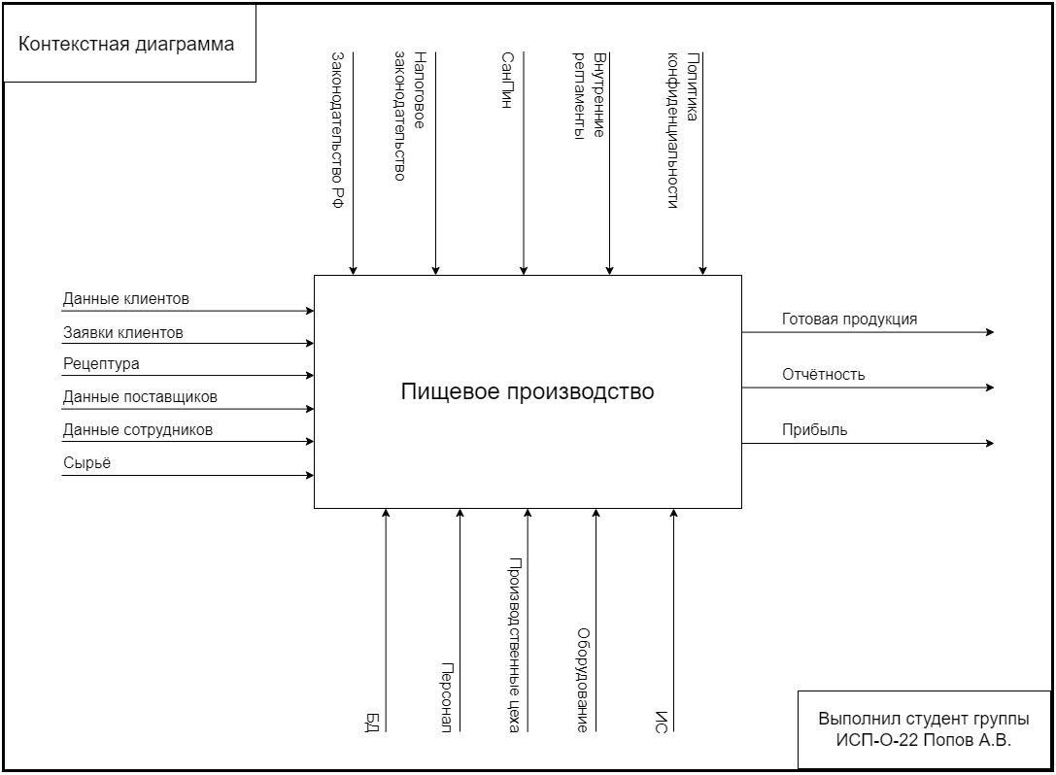
Контекстная диаграмма

Slide 5
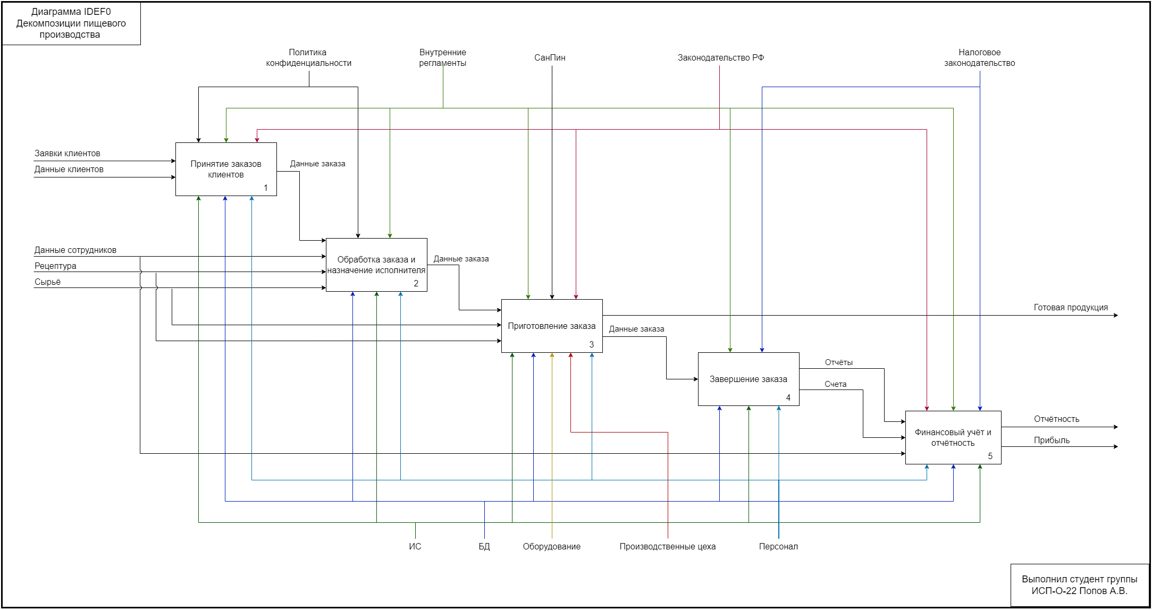
Диаграмма декомпозиции

Slide 6
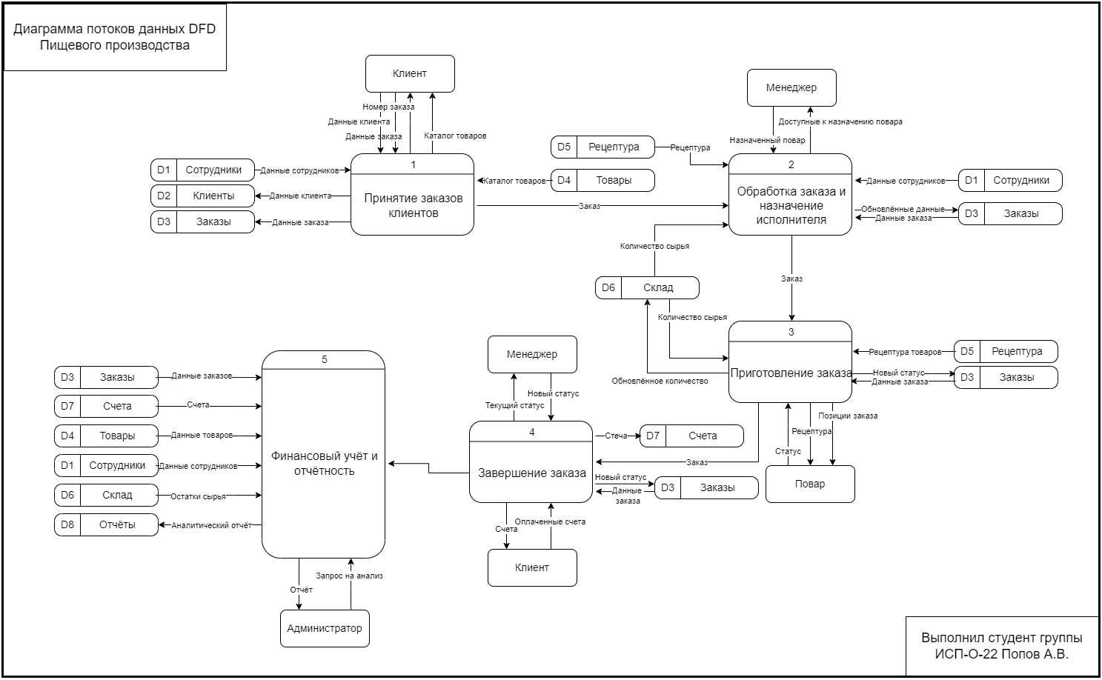
DFD-диаграмма

Slide 7
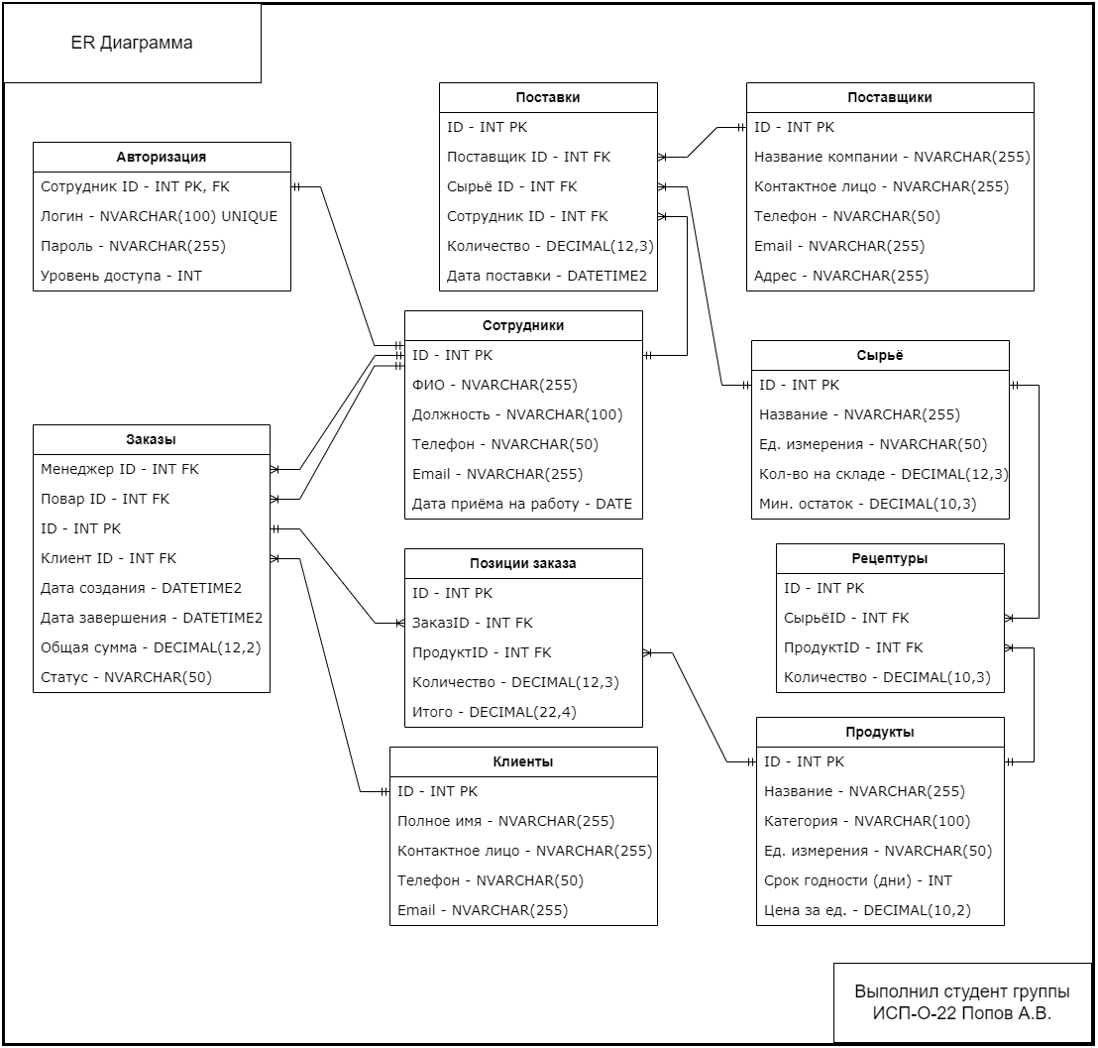
ER-диаграмма

Slide 8
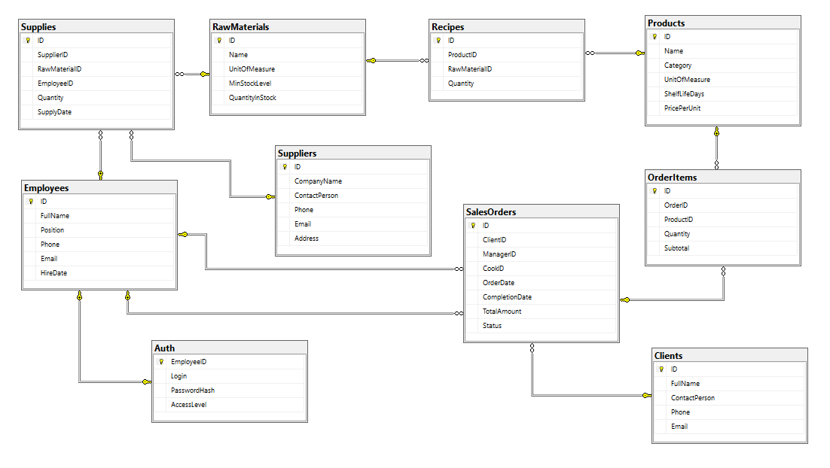
База данных

Slide 9
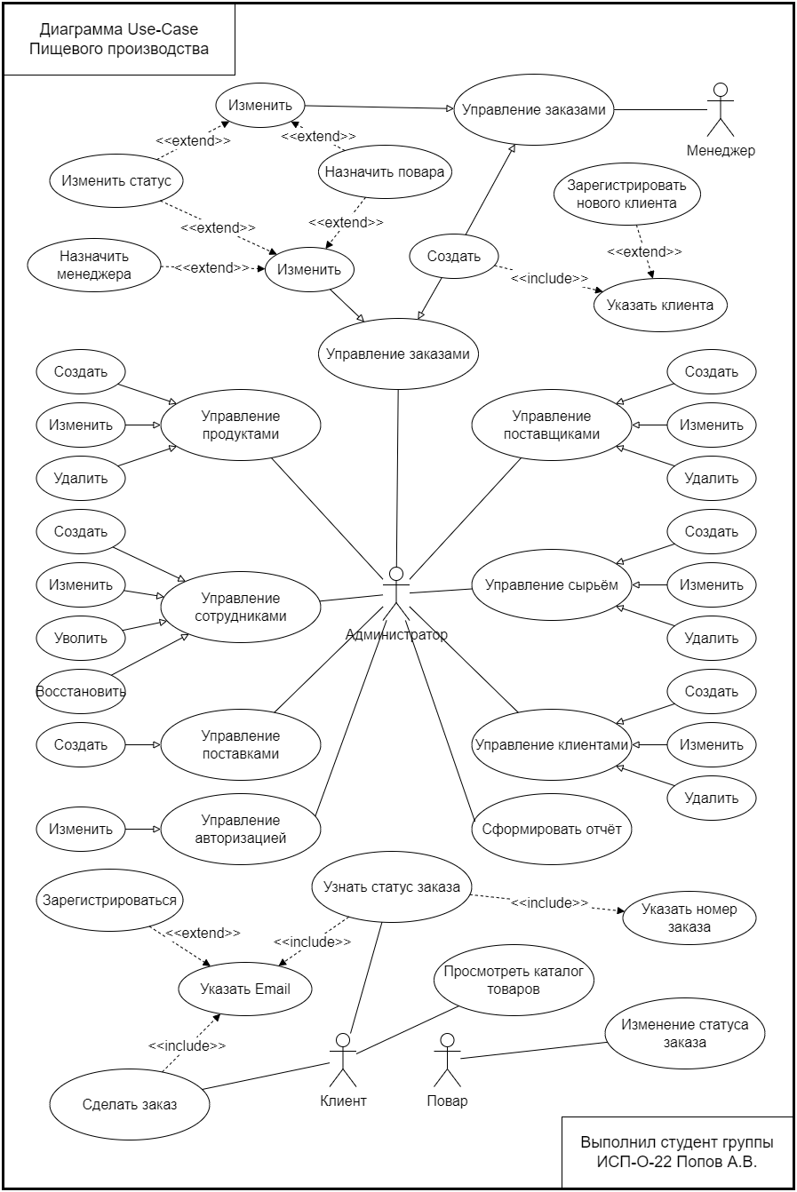
USE-CASE диаграмма

Slide 10
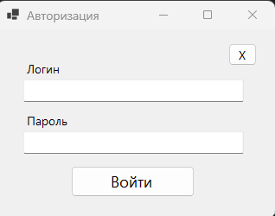
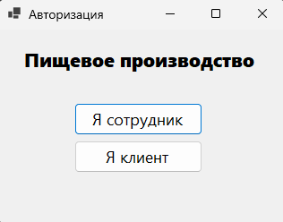
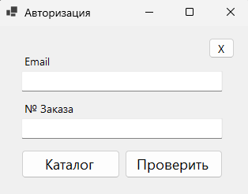
Интерфейс приложения
Для сотрудника
Окно авторизации
Для клиента

Slide 11
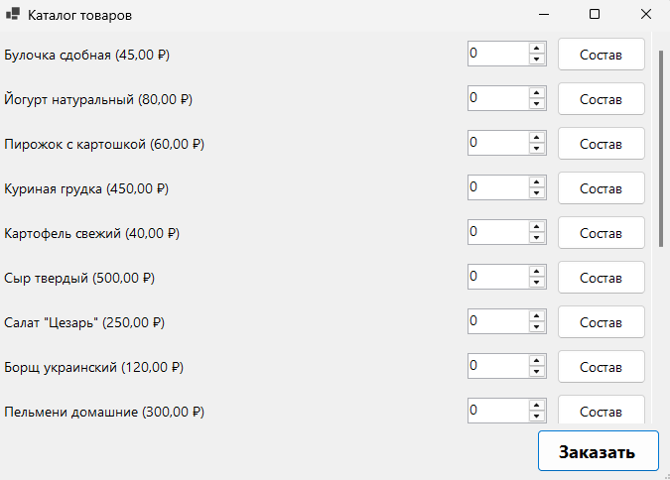
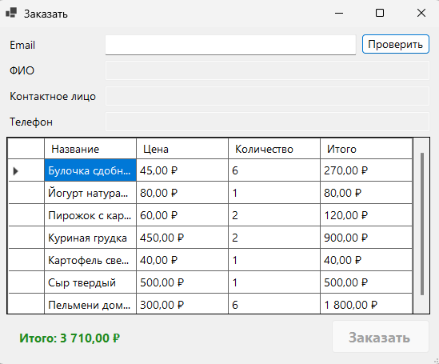
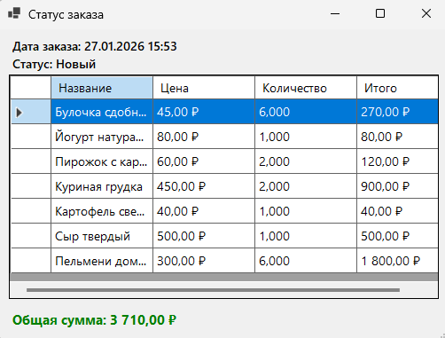
Интерфейс приложения
Окна клиентов
Каталог товаров
Окно создания заказа
Проверка заказа

Slide 12
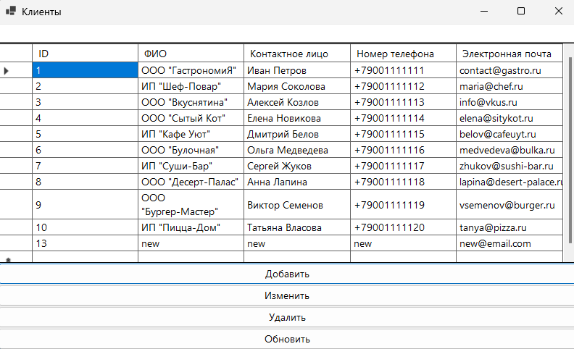
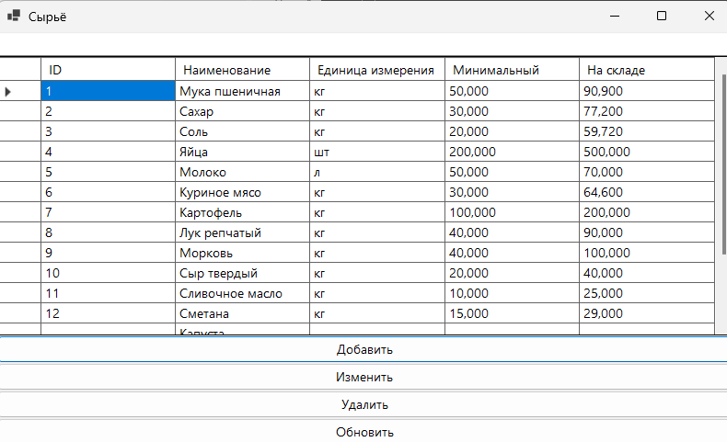
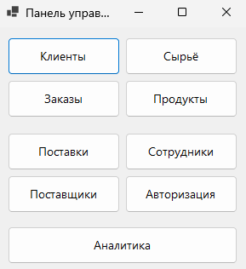
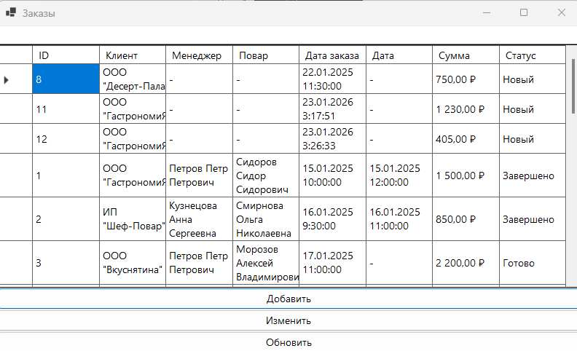
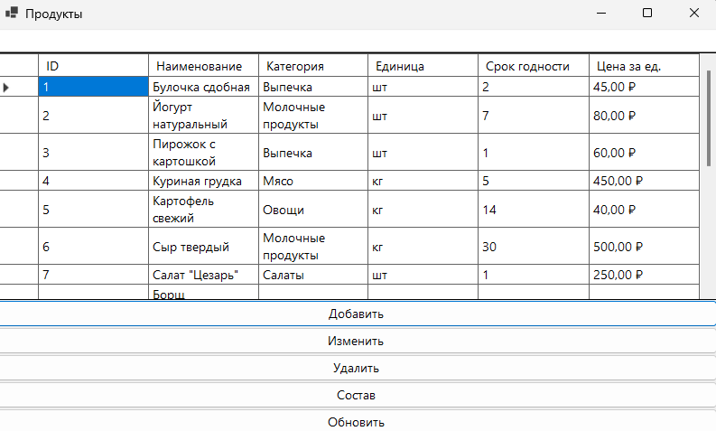
Интерфейс приложения
Панель управления

Slide 13
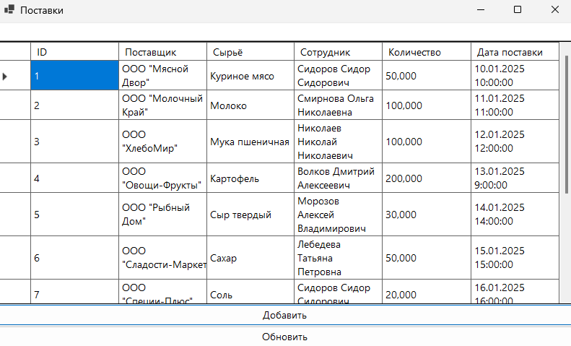
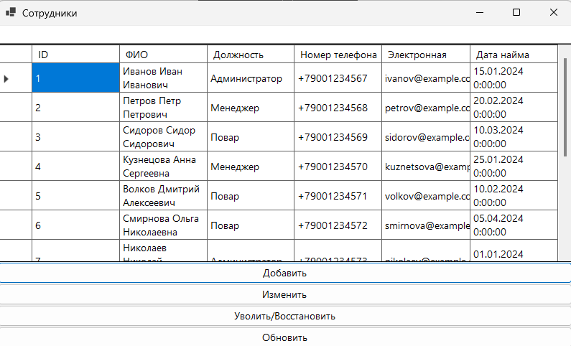
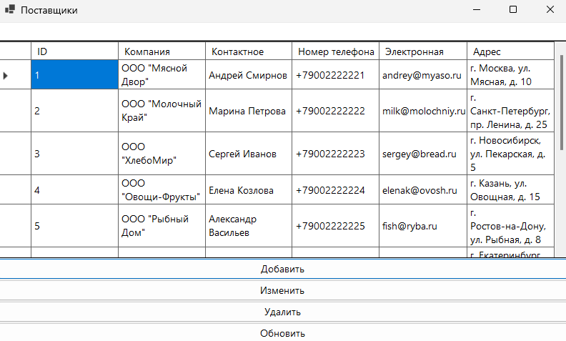
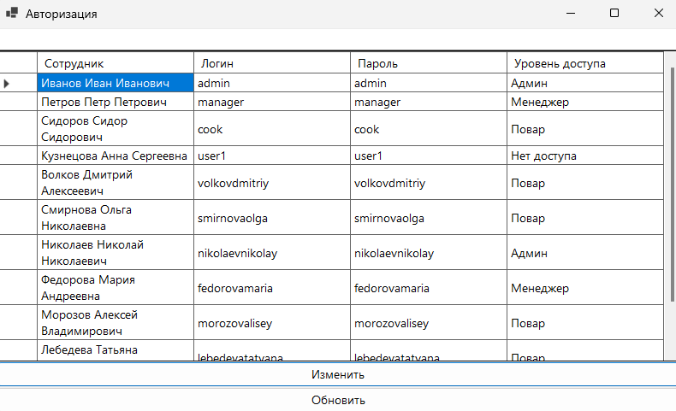
Интерфейс приложения

Slide 14
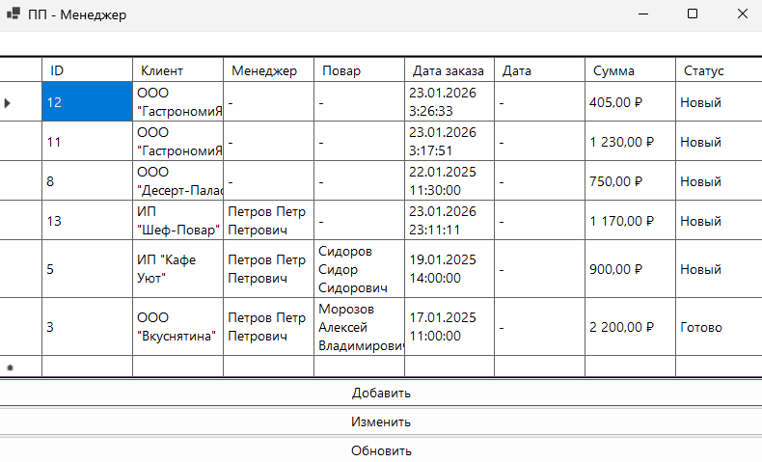
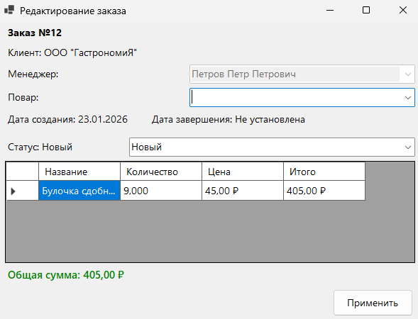
Интерфейс приложения
Окно менеджера
Окно изменения заказа менеджером

Slide 15
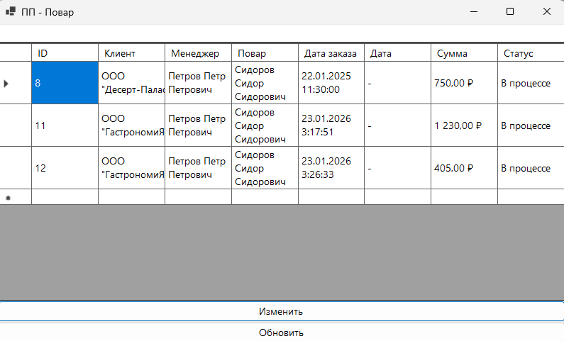
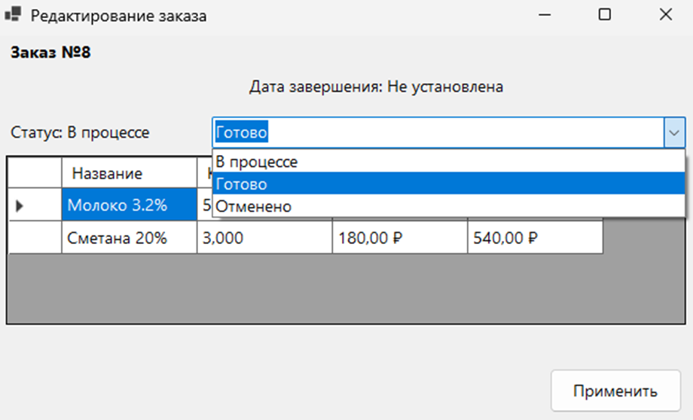
Интерфейс приложения
Окно менеджера
Окно изменения заказа менеджером

Slide 16
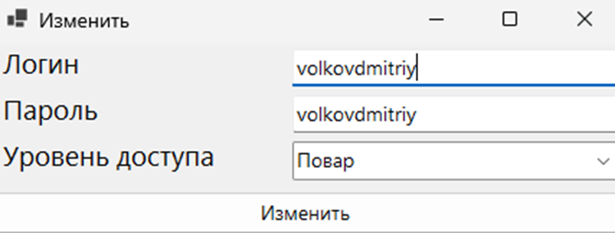
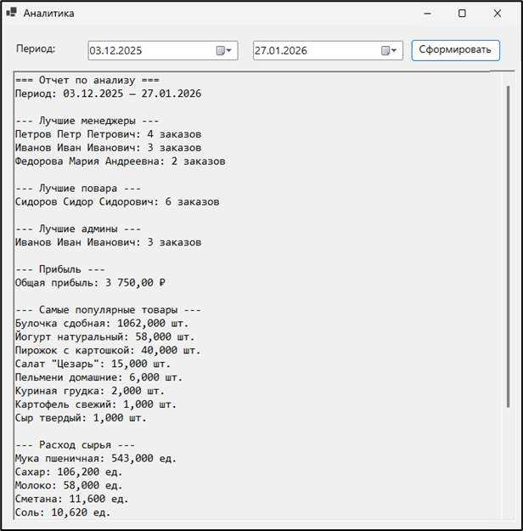
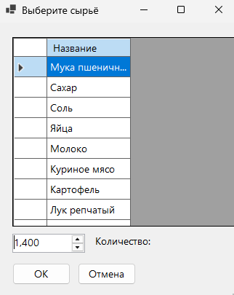
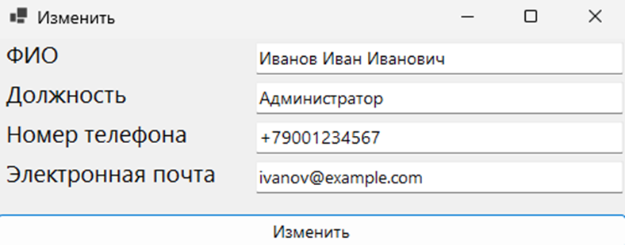
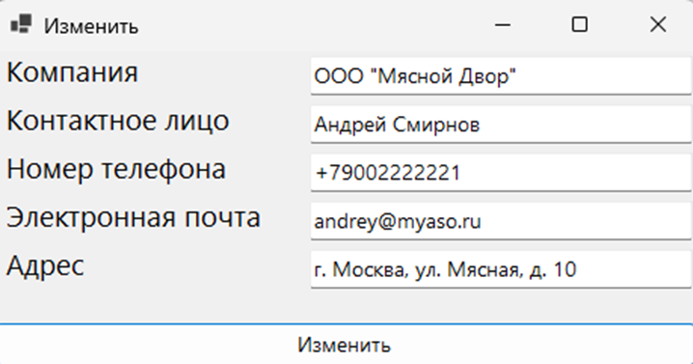
Интерфейс приложения
Окно изменения данных авторизации
Окно аналитики
Окно выбора сырья
(для состава товаров)
Окно изменения данных сотрудника
Окно изменения данных поставщика

Slide 17
Заключение
В рамках дипломного проекта была создана комплексная информационная система для автоматизации и оптимизации деятельности предприятия пищевого производства. Работа охватывала все ключевые этапы: анализ бизнес-процессов, проектирование архитектуры (IDEF0, DFD, ER-диаграммы, Use Case), разработку интерфейса и базы данных, а также тестирование. Система обеспечивает разграничение прав, целостность данных и реализует важные бизнес-правила, такие как автоматическое назначение менеджера и проверка наличия сырья.
Разработанное программное обеспечение представляет собой завершённый продукт, готовый к практическому применению. Оно повышает эффективность управления, снижает вероятность ошибок, упрощает взаимодействие и обеспечивает прозрачность производственных процессов.

Slide 18
Спасибо за внимание!

